Slide 1
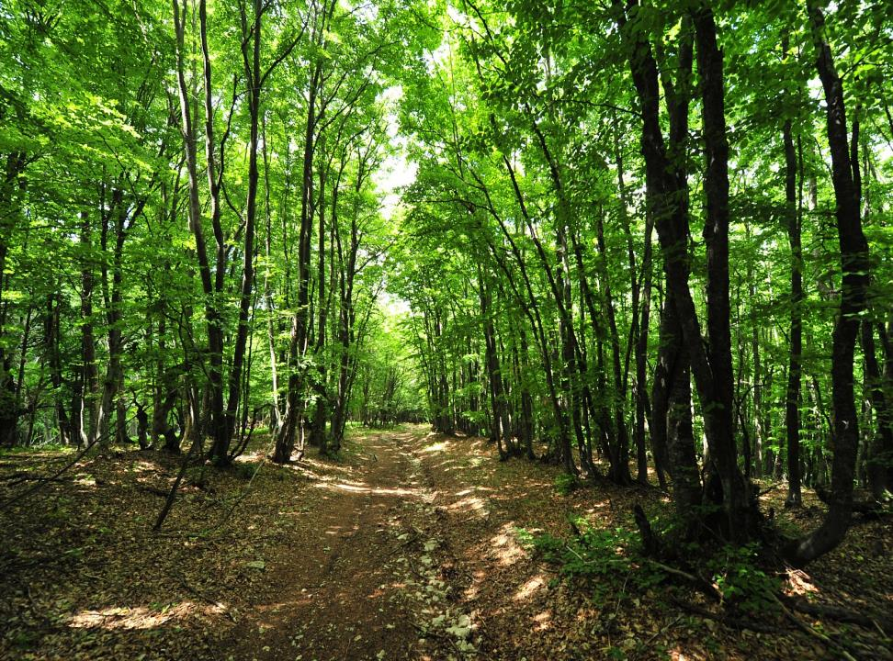
Игра – тренажёр
«Найди листочек с дерева»
Разработала: Соколова Е.А., воспитатель,
МБДОУ «Детский сад № 6 «Цветик»,
г. Рассказово, Тамбовская обл.

Slide 2
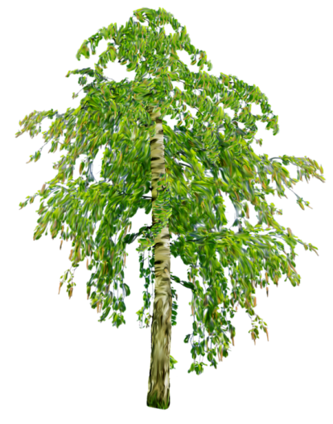
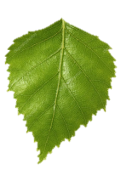
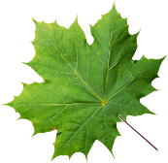
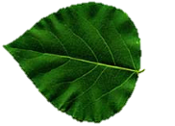
Берёза

Slide 3
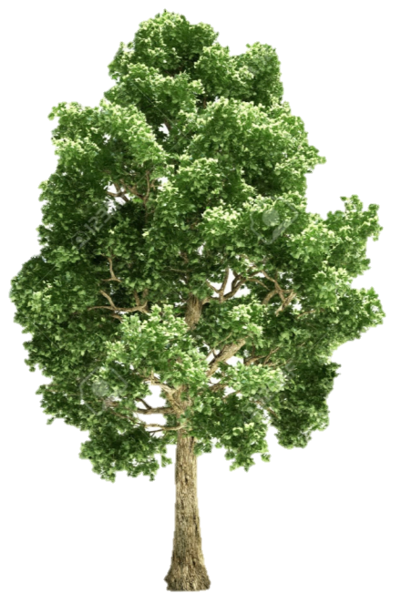
Тополь

Slide 4
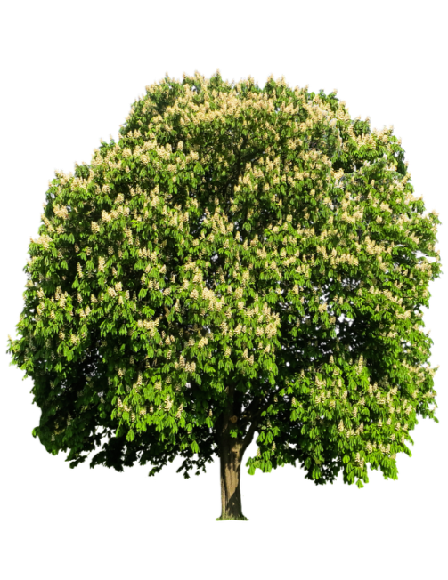
Каштан

Slide 5
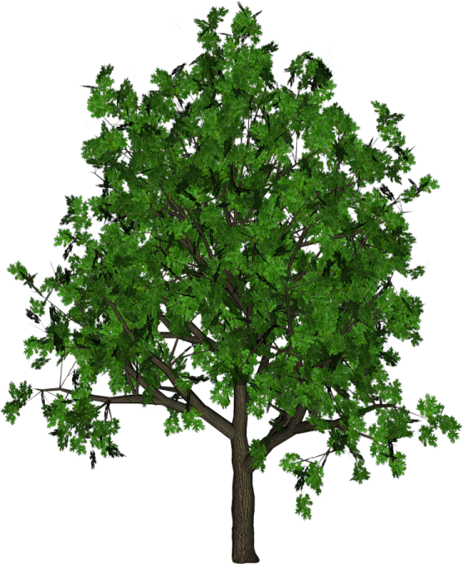
Клён

Slide 6
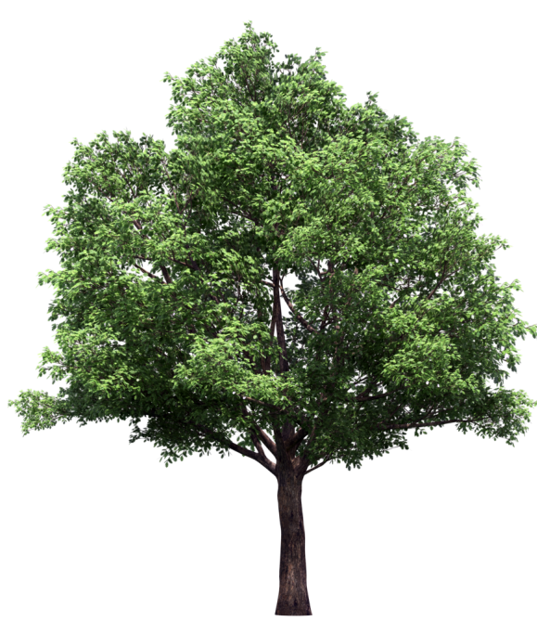
Вяз

Slide 7
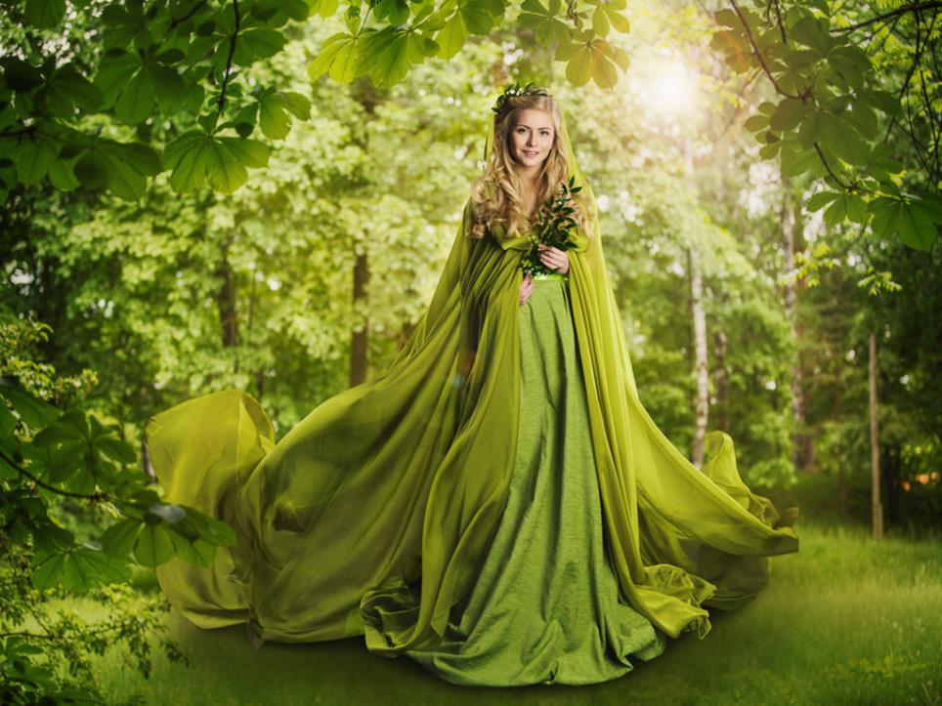
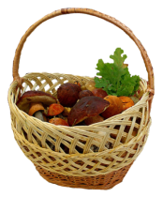
Notes:
Анимация по щелчку мыши

